Slide 1
Funciones
Bach. Daniel Pérez Morera

Slide 2
¿Que es una función?
Es un bloque de código reutilizable que realiza una tarea específica y que puede recibir datos de entrada y devolver un resultado.

Slide 3
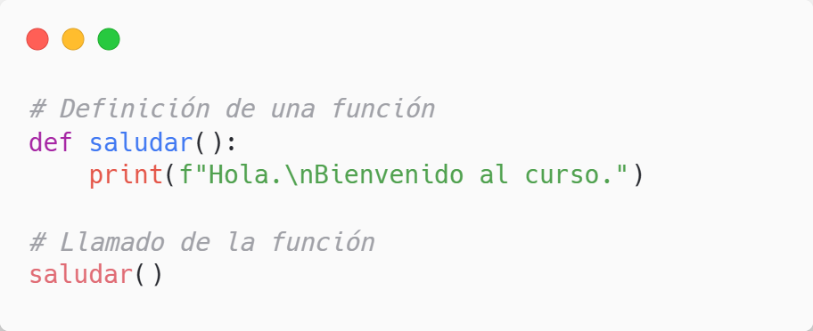
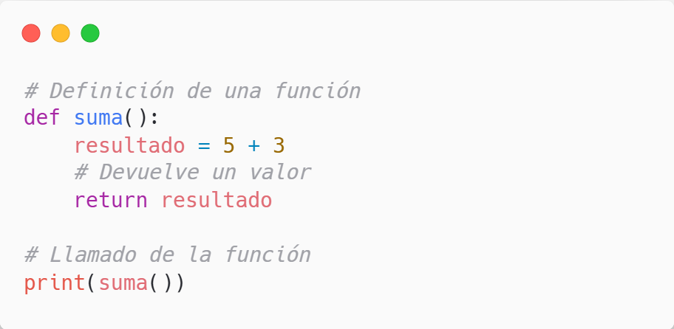
Creación de funciones

Slide 4
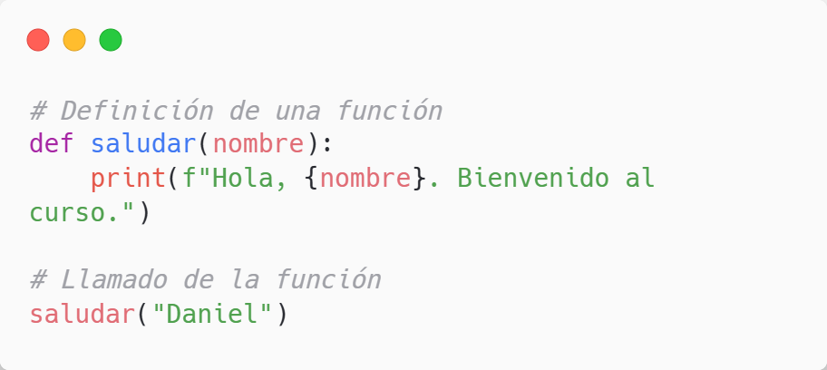
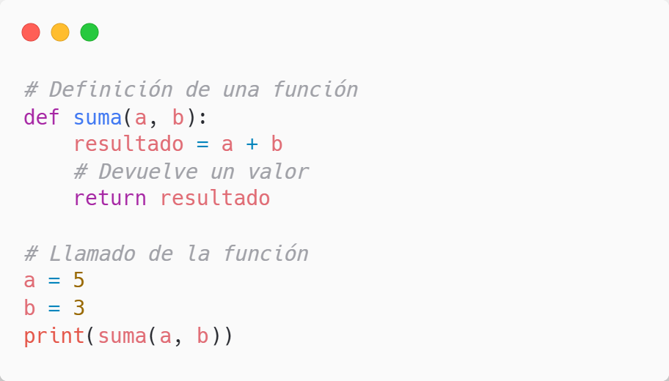
Uso de parámetros y argumentos

Slide 5
Actividad 5: Cajero Automático
Desarrolle un programa en Python que simule las operaciones básicas de un cajero automático. El sistema debe permitir al usuario consultar saldo, depositar dinero y retirar dinero utilizando funciones.
Requisitos
El programa debe incluir, como mínimo, las siguientes funciones:
Función para consultar saldo: debe retornar o mostrar el saldo actual de la cuenta.
Función para depositar: debe solicitar un monto, sumar el monto al saldo y retornar el nuevo saldo.
Función para retirar: debe solicitar un monto verificar si hay saldo suficiente descontar el dinero retornar el nuevo saldo.

